Slide 1

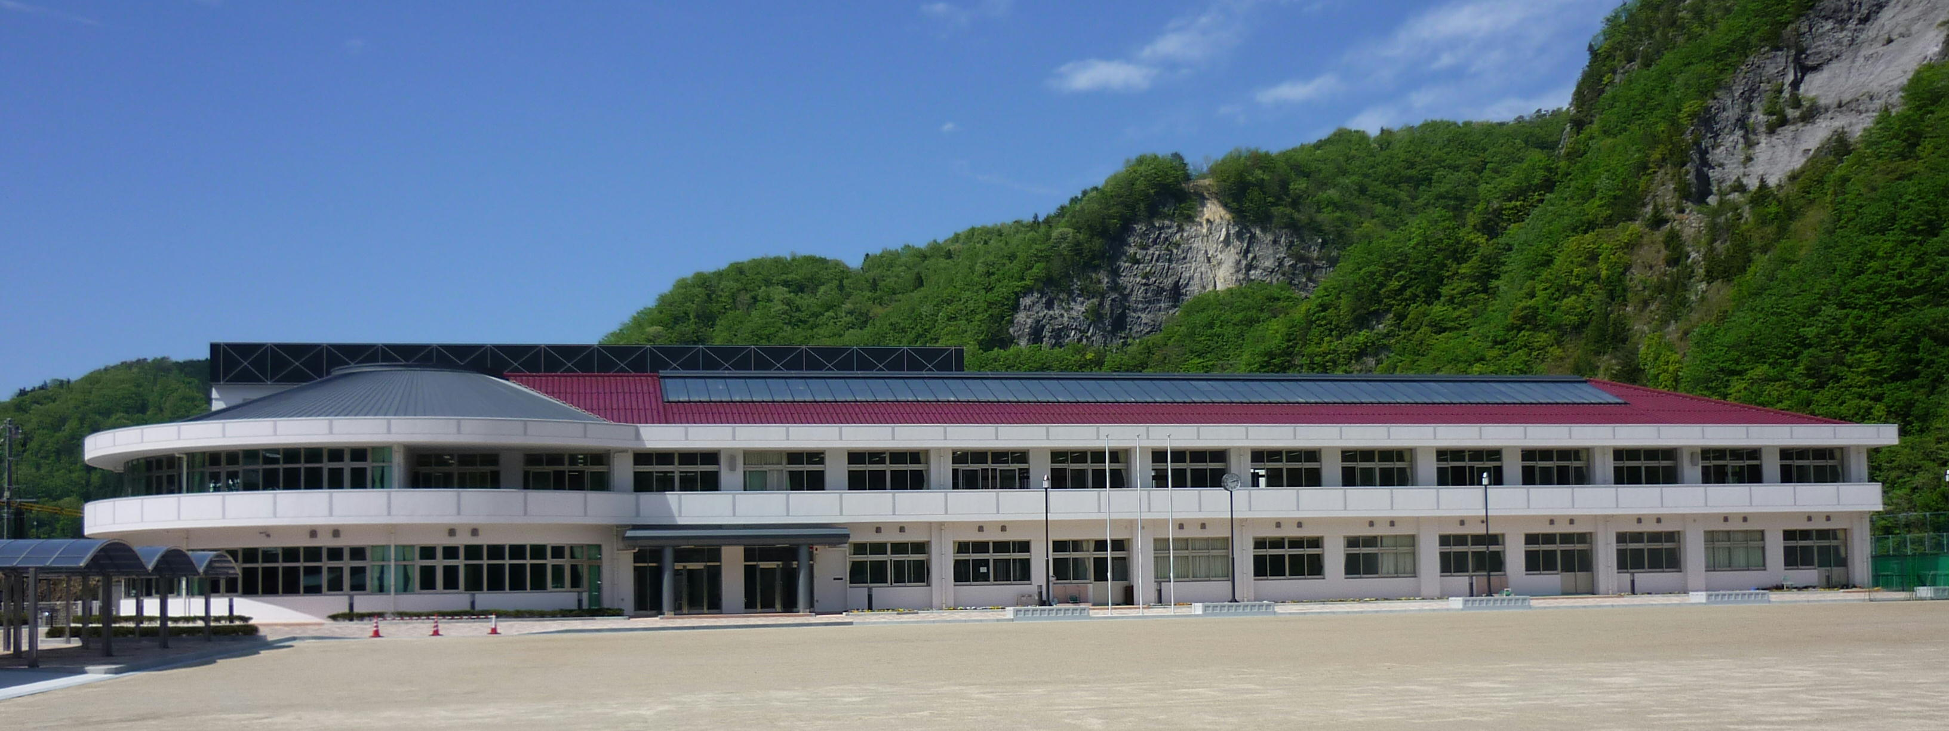


R8 新見市立新見南中学校 学力向上グランドデザイン
朝学習の時間
【１５分間】
自己選択による学習
・自己探究学習
・教科学習
・小テスト・単元テスト
・予習・読書
・アプリ学習
・論語・四字熟語・格言
イン (知的好奇心を持ち主体的に学ぶ生徒の育成)
○R8 家庭学習(個人思考における予習の定着) ⇒ 復習７割・予習３割の定着(家庭学習)
○R9 予習の定着率8割 ⇒ 全国・県学力調査(平均以上)
○R10 アウトプット8:インプット2の授業展開 (学び合いの習慣が確立)
授業を変えれば ⇒ 生徒が変わる
何が必要か
○家庭との連携(声かけ・励まし)
○家庭学習の習慣化
○小学校との連携(予習の意識づけ)
○９年間を見通した指導・支援
〇家庭におけるSNS等の約束ごと
生徒と教員で創造する授業改善へ挑戦
南中スタイル(先行学習)授業の流れ
〇 (家庭学習における予習)
⇓
①予習の確認(グループ思考) ⇒ 予習内容の活用
⇓
②全体共有
⇓
③本時の目標確認・目標達成に向けた「問い」の設定
⇓
④個人思考
⇓
⑤問いに対する回答(グループ・全体共有)
⇓
⑥まとめ
⇓
⑦振り返り
⇓
⑧復習課題(アウトプット)・予習課題(インプット)の提示
⇓
〇家庭学習(既習内容の定着「復習」・次時の予習)
何ができるようになるか（資質・能力の育成）
○自分で学びの見通しが持て学びの方法や学び合いの仕方が考えられる
○自分で問題を見出し学びの結果を整理できる
○自分で学習過程を振り返り関連付けができる
〇自己指導能力・修正力・非認知の力が身に付く
○学習の基盤である生きて働く確かな知識の習得ができる
0
5
10
15
25
35
40
45
個別最適な学び
生徒の発達をどのように支援するか
（配慮を必要する生徒への指導）
○ガイダンスとカウンセリングの双方で支援
○学級経営の充実(学級担任2人制)
○指示が通る落ち着いた学習環境
〇人権意識の高揚
○放課後補充学習（地域学校協働活動との連携）
○個別の支援計画、指導計画の作成と活用
○キャリア教育の充実
何が身についたか
学習評価
○生徒の良い点や進歩の状況を積極的に評価
○単元のまとまりを見通しての評価
○各教科共通ポートフォリオ評価(振り返りの力)
（ＰＤＣＡの確立）
どのように学ぶか
授業改善(授業の質の向上)
○単元のまとまりを見通しながら学ぶ
○各教科の特質に応じた見方・考え方
○主体的・対話的で深い学びの実現
○効果的なＩＣＴの活用
○アウトプットする活動を中心に据える
〇予習で習得した知識を授業で活用(アウトプット)
〇深い学びへの個別最適化⇒探究
何を学ぶか
教科横断的な視点に立った資質・能力の育成
○論語・四字熟語・ことわざ・読書を中心とした言語活用能力
○各教科における情報活用能力（ＩＣＴ）
○総合学習（PBL）を中心に据えた問題発見・解決能力
○協働学習を中心とした発言力・発信力
○「振り返り」における批判的思考力の育成
○中学校区で取り組む自己探究学習
〇自己指導能力の育成

